Slide 1
MATERI I KONSEP DASAR ALGORITMA

Slide 2
Pengertian algoritma
Algoritma adalah langkah-langkah penyelesaian masalah yang tersusun secara sistematis dan logis.
Sistematis artinya tersusun sesuai dengan urutannya
Logis artinya masuk akal atau dapat diketahui nilai kebenarannya.
Nilai kebenaran logis ada 2 kemungkinan yaitu True atau False
Pengertian Pemrograman
Pemrograman adalah suatu proses/kegiatan menyusun kode program komputer oleh programmer.
Programmer adalah seseorang yang bekerja untuk membuat program komputer (software)

Slide 3
Tujuan Pembuatan Program Komputer:
Program komputer (software) dimaksudkan untuk membantu sesorang untuk menyelesaikan permasalahan yang komplit/rumit.
Langkah-langkah Pemrograman:
Menentukan Masalah
Menentukan Input/Output
Menyusun Algoritma
Menulis Kode Program
Menguji Kode Program

Slide 4
Ciri-ciri Algoritma:
Suatu algoritma mempunyai awal dan akhir;
Setiap langkah harus didefenisikan dengan tepat sehingga tidak memiliki arti ganda;
Memiliki masukan (input);
Memiliki keluaran (output);
Algoritma harus efektif;
Latihan : Bagaimana cara menukarkan isi gelas A dan B Berikut:
A
B
Kopi
Teh

Slide 5
Contoh Kasus
MATERI-2
Seorang Petani pulang dari kebun membawa ternak dan hasil bumi berupa Anjing, Anak Kambing, dan satu karung sayuran.
Petani tersebut ingin menyeberangi suatu sungai yang dipenuhi ikan Piranha menggunakan perahu kecil yang hanya bisa memuat 1 orang dan anjing atau 1 orang dan anak kambing, atau 1 orang dan 1 karung sayuran
Bagaimana petani tersebut menyeberangkan ternak dan hasil buminya ke seberang sungai? [Ingat: Anjing bisa menerkam anak kambing, Anak kambing makan sayuran]
Next

Slide 6
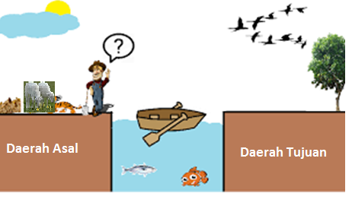
Contoh Kasus
MATERI-2

Slide 7
Struktur Algoritma:
Judul (header) : memuat nama algoritma serta informasi tentang algoritma yang ditulis
Deklarasi/Defenisi variabel : memuat defenisi tentang nama variabel, nama tetapan, tipe data yang akan digunakan dalam algoritma
Deskripsi/rincian langkah : memuat langkah-langkah penyelesaian masalah

Slide 8
TIPE DATA BAHASA PEMROGRAMAN
POKOK BAHASAN:
Tipe Data Dasar
Tipe Data Bentukan
Variabel
Pemberian Nilai
Menampilkan Nilai
Operator dan Ekspresi

Slide 9
TIPE DATA BAHASA PEMROGRAMAN
TIPE DATA DASAR
Tipe Data Numerik yaitu data yang berupa angka/bilangan:
Bilangan bulat (integer) yaitu bilangan yang tidak memiliki titik decimal/pecahan:
Tipe | Jangkauan Nilai
Byte | 0 s.d. 255
Shortint | -128 s.d. +127
Integer | -32768 s.d. +32767
Word | 0 s.d. 65535
Longint | -2147483648 s.d. +2147483647
Bilangan real adalah bilangan yang memiliki titik decimal/pecahan:
Tipe | Jangkauan Nilai
Real | -3.4 x 10⁻³⁸ s.d. 3.4 x 10³⁸
Double | -107 x 10⁻³⁰⁸ s.d. 107 x 10³⁰⁸

Slide 10
TIPE DATA BAHASA PEMROGRAMAN
Tipe Data karakter adalah data yang nilainya berupa karakter, termasuk angka, huruf, tanda-tanda baca dsb.
Ciri-ciri karakter:
Dinyatakan dengan kata char (huruf, angka dan tanda baca)
Hanya 1 huruf/digit
Diapit tanda petik tunggal
Misalnya ‘A’, ‘2’, ‘a’
Data logika adalah data yang memiliki nilai benar (True) atau salah (False). Data ini dinyatakan dengan boolean.
TIPE DATA BENTUKAN
Tipe data yang dibentuk dari kombinasi tipe data dasar, antara lain array, record, string.
String adalah kumpulan/deretan beberapa karakter
Ciri-ciri String:
Dinyatakan dengan kata String
Lebih dari 1 huruf/digit
Diapit tanda petik dua
Misalnya “STMIK DIPANEGARA”, “55”, “abc”,”Abc”,”ABCD”

Slide 11
VARIABEL
Variable adalah suatu nama untuk menampung nilai.
Aturan Penulisan Nama Variabel:
Dimulai dengan huruf/alphabet, kemudian diikuti oleh huruf lain atau angka.
Tidak boleh menggunakan spasi
Tidak boleh menggunakan operator (+, -, /,*, dsb)
Sebaiknya tidak terlalu panjang
Cara Mendeklarasikan Variabel:
Nama_variabel : Tipe Data;
Catatan:
Memilih tipe data sebaiknya disesuaikan dengan data yang akan diwakilinya
Misalnya: Umur : Byte;
Nama : String;

Slide 12
PEMBERIAN NILAI
Pemberian nilai adalah memasukkan suatu nilai ke dalam variabel dengan cara:
Assignment adalah mengisi variabel secara langsung lewat algoritma pemrograman, misalnya:
X1 ← 10;
Kampus ← “STMIK DIPANEGARA”;
Luas ← ½ * Alas * Tinggi;
Pembacaan adalah mengisi variabel lewat keyboard dengan sintaks: Read(Variabel)
Misalnya : Read(Alas); Read(Tinggi) atau Read (Alas, Tinggi)

Slide 13
MENAMPILKAN NILAI
Menampilkan tulisan ke Monitor dengan instruksi Write([Komentar],variabel), misalnya:
Write(‘Nama Kampus :’, Kampus);
Write(‘Luas Segitiga :’,Luas);
OPERATOR DAN EKSPRESI
Operator adalah suatu simbol yang mempunyai fungsi tertentu dalam bahasa pemrograman.
Ekspresi adalah gabungan antara operator dan operan
Operator Aritmatika : melakukan relasi antar variable dan data yang bernilai numerik. Simbol: +,-,*,/,MOD
Operator relasional: operator yang membandingkan antara variabel. Hasil perbandingan adalah benar (true) atau salah (false). Simbol: >, <, =, <=, >=, <>
Operator logika: operator yang dapat menggabungkan pernyataan relasional. Simbol: AND, OR.

Slide 14
Contoh
Algoritma
Program C++
//Program lingkaran
#include <iostream>
Using namespace std;
// definisi nama tetapan
#define phi 3.14
// definisi nama peubah / variabel
float jari_jari, luas;
void main() {
cin >> jari_jari;
luas = phi * jari_jari * jari_jari;
cout << luas;
return;
}
Algoritma Luas_lingkaran
{ menghitung luas sebuah lingkaran apabila jari-jari lingkaran tersebut diberikan }
Deklarasi
{ Definisi nama tetapan }
const phi = 3.14;
{ definisi nama peubah / variable }
real jari_jari, luas;
Deskripsi
read(jari_jari);
luas = phi * jari_jari * jari_jari;
write(luas);

Slide 15
TERIMA KASIH

Slide 16
MATERI-2
PSEUDO-CODE
TIPE DATA
VARIABEL
OPERATOR

Slide 17
PSEUDO-CODE:
Pseudo-code adalah salah satu alat untuk menuliskan langkah-langkah penyelesaian masalah dalam pemrograman.
Pseudo-code menggunakan Bahasa yang mirip dengan Bahasa pemrograman.
Struktur Algoritma (Pseudo-Code):
Judul (header) : memuat nama algoritma serta informasi tentang algoritma yang ditulis
Deklarasi/Defenisi variabel : memuat defenisi tentang nama variabel, nama tetapan, tipe data yang akan digunakan dalam algoritma
Deskripsi/rincian langkah : memuat langkah-langkah penyelesaian masalah

Slide 18
Pseudo-code
Bentuk algoritma yang menyerupai instruksi program komputer disebut pseudo-code

Slide 19
N = input (‘Banyaknya angka : ‘)
index=1
Max = angka(index)
While index < N do:
If angka(index) > max then max = angka(index)
index = index + 1
Print (“terbesar = “, max)

Slide 20
TIPE DATA BAHASA PEMROGRAMAN
TIPE DATA DASAR
Tipe Data Numerik yaitu data yang berupa angka/bilangan:
Bilangan bulat (integer) yaitu bilangan yang tidak memiliki titik decimal/pecahan.
Bilangan real adalah bilangan yang memiliki titik decimal/pecahan.
Tipe Data karakter adalah data yang nilainya berupa karakter, termasuk angka, huruf, tanda-tanda baca dsb.
Ciri-ciri karakter:
Dinyatakan dengan kata char
Hanya 1 huruf/digit
Diapit tanda petik tunggal
Misalnya ‘A’, ‘2’, ‘a’
Data logika adalah data yang memiliki nilai benar (True) atau salah (False). Data ini dinyatakan dengan boolean.

Slide 21
TIPE DATA BAHASA PEMROGRAMAN
TIPE DATA BENTUKAN
Tipe data yang dibentuk dari kombinasi tipe data dasar, antara lain array, record, string.
String adalah kumpulan/deretan beberapa karakter
Ciri-ciri String:
Dinyatakan/dideklarasikan dengan kata String
Lebih dari 1 huruf/digit
Diapit tanda petik dua
Misalnya “STMIK DIPANEGARA”, “55”, “abc”,”Abc”,”ABCD”

Slide 22
VARIABEL
Variable adalah suatu nama untuk menampung nilai.
Aturan Penulisan Nama Variabel:
Dimulai dengan huruf/alphabet, kemudian diikuti oleh huruf lain atau angka.
Tidak boleh menggunakan spasi
Tidak boleh menggunakan operator (+, -, /,*, dsb)
Sebaiknya tidak terlalu panjang
Cara Mendeklarasikan Variabel:
Nama_variabel : Tipe Data;
Catatan:
Memilih tipe data sebaiknya disesuaikan dengan data yang akan diwakilinya
Misalnya: Umur : Integer;
Nama : String;

Slide 23
PEMBERIAN NILAI
Pemberian nilai adalah memasukkan suatu nilai ke dalam variabel dengan cara:
Assignment adalah mengisi variabel secara langsung lewat algoritma pemrograman, misalnya:
X1 ← 10;
Kampus ← “STMIK DIPANEGARA”;
Luas ← ½ * Alas * Tinggi;
Pembacaan adalah mengisi variabel lewat keyboard dengan sintaks: Read(Variabel)
Misalnya : Read(Alas); Read(Tinggi) atau Read (Alas, Tinggi)

Slide 24
MENAMPILKAN NILAI
Menampilkan tulisan ke monitor dengan instruksi Write([Keterangan],variabel), misalnya:
Write(‘Nama Kampus :’, Kampus);
Write(‘Luas Segitiga :’,Luas);
OPERATOR DAN EKSPRESI
Operator adalah suatu simbol yang mempunyai fungsi tertentu dalam bahasa pemrograman.
Ekspresi adalah gabungan antara operator dan operan
Operator Aritmatika : melakukan relasi antar variable dan data yang bernilai numerik. Simbol: +,-,*,/,MOD
Operator relasional: operator yang membandingkan antara variabel. Hasil perbandingan adalah benar (true) atau salah (false). Simbol: >, <, =, <=, >=, <>
Operator logika: operator yang dapat menggabungkan pernyataan relasional. Simbol: AND, OR.

Slide 25
Contoh 1: Jika diberikan sebuah lingkaran dengan jari-jari berikut:
Petunjuk: Susunlah Algoritma untuk menghitung luas lingkaran di sebelah!
PHI= Phi adalah panjang keliling dari sebuah lingkaran yang diameternya 1 satuan
r=5
ALGORITMA Luas_Lingkaran
DEKLARASI:
CONST PHI←3.14;
Luas, r : Real;
DESKRIPSI:
r=5;
Luas ←PHI*r*r;
Write(‘Luas Lingkaran=‘,Luas);
ALGORITMA Luas_Lingkaran
DEKLARASI:
CONST PHI←3.14;
Luas, r : Real;
DESKRIPSI:
Write(‘INPUT NILAI JARI-JARI:’);
Read(r);
Luas ←PHI*r*r;
Write(‘Luas Lingkaran=‘,Luas);

Slide 26
Tugas: Jika diberikan sebuah persegi panjang dengan dengan panjang dan lebar berikut:
Panjang=20
Lebar =7.5
Petunjuk:
Susunlah Algoritma untuk menghitung luas dan keliling persegi panjang di atas!
Tugas ditulis tangan di kertas hvs dan dikumpul hari senin tanggal 01-10-2018 Jam 15.40

Slide 27
TERIMA KASIH

Slide 28
MATERI 3 MENENTUKAN INPUT/OUTPUT

Slide 29
Langkah-langkah Pemrograman:
Menentukan Masalah
Menentukan Input/Output
Menyusun Algoritma
Menulis Kode Program
Menguji Kode Program

Slide 30
MENENTUKAN INPUT/OUTPUT
Menentukan input dapat dilakukan dengan menentukan terlebih dahulu output yang diharapkan
Setelah output ditentukan, maka berikutnya adalah mengidentifikasi proses untuk mendapatkan output tersebut.
Berdasarkan proses, maka dapat ditentukan apa inputnya dan variable apa saja yang dibutuhkan.
Misalnya: Susunlah Algoritma untuk menghitung Luas dari Persegi Panjang Berikut:
p
Analisis
Apa output yang diharapkan?
Jawab : Luas Persegi Panjang
Bagaimana Prosesnya?:
Jawab: Luas Persegi Panjang = Panjang * Lebar
Apa Inputnya (Data apa yang dibutuhkan untuk menghitung luas persegi panjang).
Jawab: Panjang, Lebar
Variabel apa saja yang dibutuhkan?.
Jawab: Luas, Panjang, Lebar
l

Slide 31
MENENTUKAN INPUT/OUTPUT
ALGORITMA Luas_Persegi_Panjang
DEKLARASI:
Luas, Panjang, Lebar: Real;
DESKRIPSI:
WRITE(‘Ketik Nilai Lebar:’);
READ(Lebar);
WRITE(‘Ketik Nilai Panjang:’);
READ(Panjang);
Luas=Panjang*Lebar;
WRITE(‘Luas Persegi Panjang=:’, Luas);

Slide 32
CONTOH 2: Susunlah Algoritma untuk menghitung Luas dari Segitiga berikut:
Analisis
Apa output yang diharapkan?
Jawab : Luas Segitiga
Bagaimana Prosesnya?:
Jawab: Luas Segitiga = ½ * Alas * Tinggi
Apa Inputnya (Data apa yang butuhkan untuk menghitung luas segitiga). Jawab: Alas, Tinggi
Variabel apa saja yang dibutuhkan?. Jawab: Luas, Alas, Tinggi
t
a
ALGORITMA Luas_Segitiga
DEKLARASI:
Luas, Alas, Tinggi:Real;
DESKRIPSI:
WRITE(‘Ketik Nilai Alas:’);
READ(Alas);
WRITE(‘Ketik Nilai Tinggi:’);
READ(Tinggi);
Luas=1/2*Alas*Tinggi;
WRITE(‘Luas Segitiga=:’, Luas);

Slide 33
CONTOH 3: Susunlah Algoritma untuk menghitung Luas dari lingkaran berikut:
Analisis
Apa output yang diharapkan?
Jawab : Luas Lingkaran
Bagaimana Prosesnya?:
Jawab: Luas Lingkaran = Phi * r*r
Apa Inputnya : Jawab: Phi, r
Variabel apa saja yang dibutuhkan?. Jawab: Luas, r, dan konstanta phi.
r
ALGORITMA Luas_Lingkaran
DEKLARASI:
CONST Phi=3.14;
Luas, r:Real;
DESKRIPSI:
WRITE(‘Ketik Nilai r:’);
READ(r);
Luas=phi*r*r;
WRITE(‘Luas Lingkaran=:’, Luas);

Slide 34
CONTOH 4: Susunlah Algoritma untuk menghitung daerah kosong dari bidang ruang berikut:
P
Ruang Kosong
t
r
L
a
Analisis
Apa output yang diharapkan?
Jawab : Luas ruang kosong
Bagaimana Prosesnya?:
Jawab:
Luas Segitiga = ½ * Alas * Tinggi
Luas Lingkaran = Phi * r*r
Luas Persegi Panjang = Panjang * Lebar
Luas ruang kosong= Luas Persegi Panjang-Luas Lingkaran-Luas Segitiga
Apa Inputnya : Jawab: Phi, r, alas, tinggi, panjang, lebar
Variabel apa saja yang dibutuhkan?. Jawab: Luas_segitiga, Luas_Persegi, Luas_Lingkaran, Luas_Kosong, r, alas, tinggi, panjang, lebar dan konstanta phi.

Slide 35
Con’t Contoh 4
ALGORITMA Luas_Daerah_Kosong
DEKLARASI:
CONST Phi=3.14
Panjang, Lebar, Alas, Tinggi, r: Real;
Luas_Segitiga, Luas_Persegi, Luas_Lingkaran, Luas_Kosong:Real;
DESKRIPSI:
WRITE(‘Ketik Nilai Lebar:’); READ(Lebar);
WRITE(‘Ketik Nilai Panjang:’);READ(Panjang);
WRITE(‘Ketik Nilai Alas Segitiga:’); READ(Alas);
WRITE(‘Ketik Nilai Tinggi Segitiga:’); READ(Tinggi);
WRITE(‘Ketik Nilai Jari-jari Lingkaran:’); READ(r);
Luas_Persegi=Panjang*Lebar;
Luas_Lingkaran=phi*r*r;
Luas_Segitiga=1/2*alas*tinggi
Luas_Kosong=Luas_Persegi-Luas_Lingkaran-Luas_Segitiga;
WRITE(‘Luas Persegi Panjang=:’, Luas_Persegi);
WRITE(‘Luas Lingkaran=:’, Luas_Lingkaran);
WRITE(‘Luas Segitiga=:’, Luas_Segitiga);
WRITE(‘Luas Daerah Kosong=:’, Luas_Kosong);

Slide 36
TERIMA KASIH

Slide 37
Algoritma Pemrograman
Modul 4-1
Instruksi input-output

Slide 38
Pada C++ terdapat 2 jenis I/O dasar, yaitu:
Statemen Input adalah Statemen / fungsi yang digunakan untuk membaca data dari inputing device (keyboard/mouse), contoh : cout (character out)
Statemen Output adalah Statemen yang digunakan untuk menuliskan data ke layar monitor, contoh : cin (character in)

Slide 41

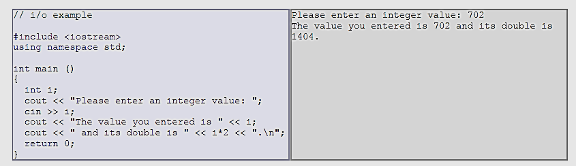
Baca (input)

Slide 42
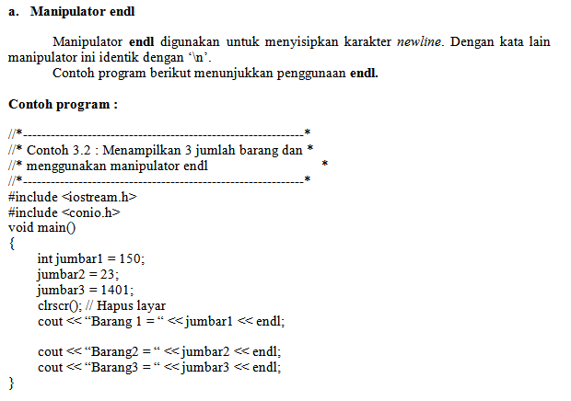
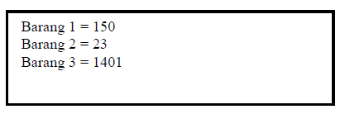
MANIPULATOR

Slide 43
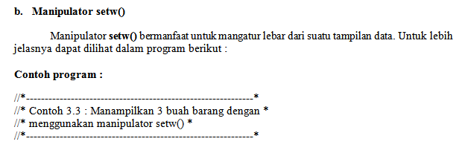
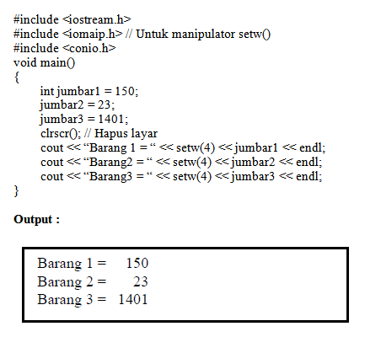

Slide 44
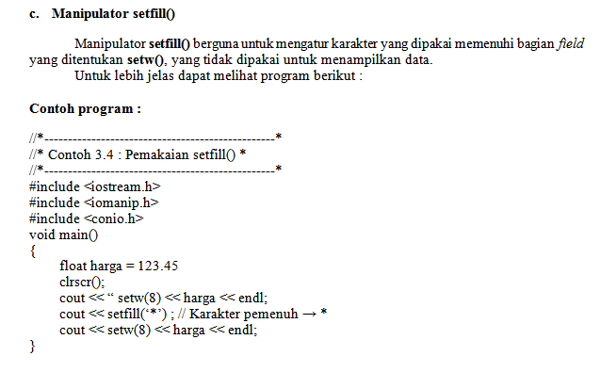
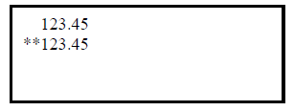

Slide 45
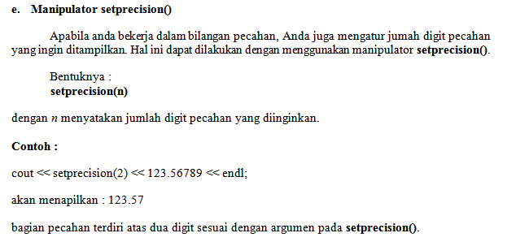

Slide 46
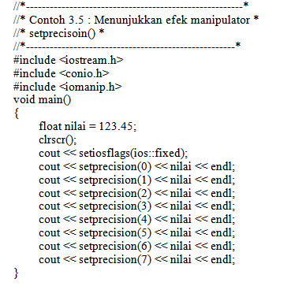
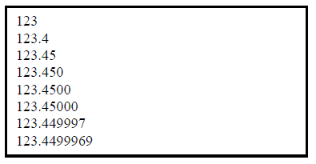

Slide 47
Algoritma Pemrograman
Modul 4-2 (5-1):
Instruksi Seleksi IF/THEN/ELSE

Slide 48
Instruksi Seleksi/Pemilihan
Instruksi yang memungkinkan untuk memilih satu operasi dari beberapa operasi yang disediakan berdasarkan suatu persyaratan.
Ada dua format utama dari instruksi seleksi yaitu:
If / then / else
case

Slide 49
If / then / else
Instruksi memiliki format:
1 pilihan
2 pilihan
Lebih dari 2 pilihan
Untuk 1 pilihan bentuknya sederhana, yaitu:
if (syarat) then pilihan aksi
berarti pilihan akan diproses apabila syarat di penuhi, dan tidak diproses bila syarat tidak terpenuhi.

Slide 50
if (syarat)
then aksi endif (pernyataan kondisi)
syarat
N
contoh : if ( x > 100 )
then x ← x + 5
endif.
Kalau nilai x lebih dari 100 maka nilainya ditambah 5.
Y
pilihan aksi

Slide 52
Bentuk 2 pilihan:
if ( syarat )
then aksi-1
else aksi-2
endif.
syarat
N
aksi - 2
contoh :
if ( a > 0 )
then write (“bilangan ini positif “)
else write (“bilangan ini negatif “)
endif.
Y
aksi - 1

Slide 53
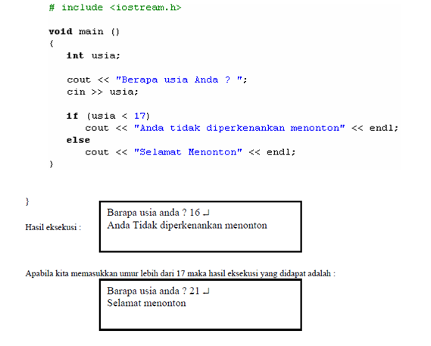

Slide 54
Bentuk bersusun (lebih dari 2 pilihan) :
if ( syarat-1 )
then aksi-1
else if ( syarat-2 )
then aksi-2
else aksi-3
endif
endif.
syarat-1
syarat-2
aksi-3
Y
Y
aksi-2
aksi-1

Slide 55
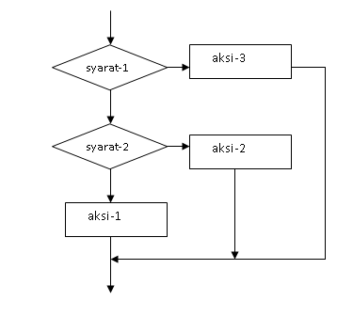
Bentuk yang lain:
if ( syarat-1 )
then if (syarat-2 )
then aksi-1
else aksi-2
endif
else aksi-3
endif.
Y
Contoh:
If (x > 5)
then if ( y > 3)
then z = 4x + 5y
else z = 2x + 2y
else z = 3x + 3y
Berapa z bila:
x = 3, y = 5
x = 5, y = 3
Y

Slide 56
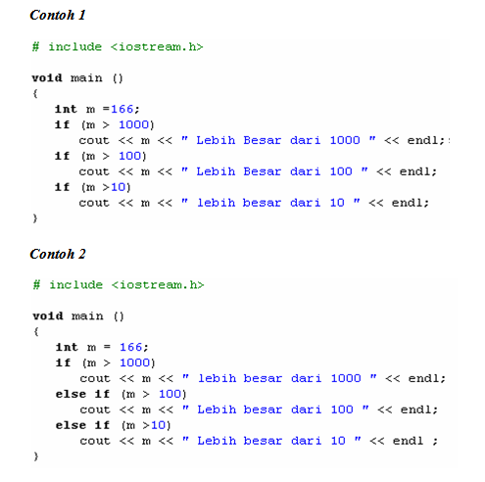

Slide 57
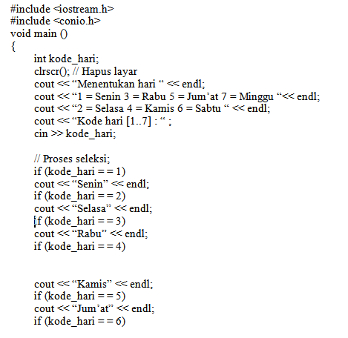

Slide 58
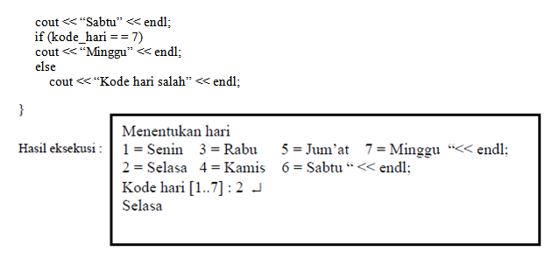

Slide 59
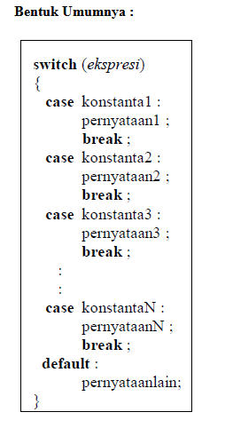
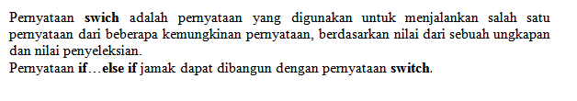
SWITCH CASE

Slide 60
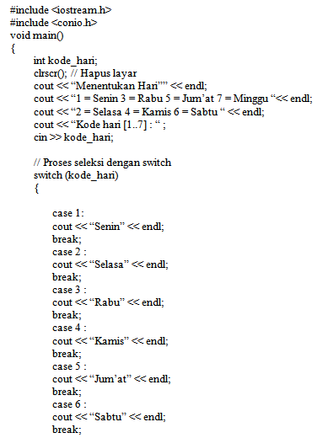
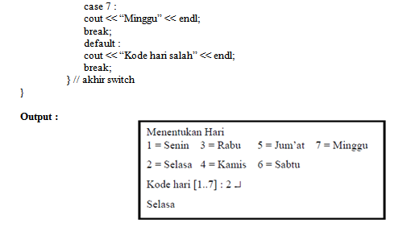

Slide 61
MATERI 4 BAHASA PEMROGRAMAN DEV C++

Slide 62
BAHASA PEMROGRAMAN DEV C++
STRUKTUR DEV C++
VARIABEL DEV-C++
KEYWORD DEV-C++
KONSTANTA DEV-C++
TIPE DATA DEV-C++
OPERATOR DEV-C++

Slide 63
STRUKTUR BAHASA PEMROGRAMAN DEV C++:
Bagian Header:
Komentar tentang program:
//Program ini untuk ….
2. Pre-processor Directive:
#include <….>
using namespace std;
Bagian Deklarasi:
Bagian Deskripsi:
int main()
{
… instruksi penyelesaian masalah….
return 0;
}

Slide 64
Con’t Struktur Bahasa Pemrograman Dev C++:
Keterangan:
Komentar : Keterangan tentang program
Keterangan Satu Baris : //Komentar
Keterangan Lebih dari satu baris : /*Komentar ……….*/
Pre-processor Directive
Biasa disebut dengan file header (.h)
Berisi sejumlah perintah/fungsi dasar bahasa C++
Jika ada perintah yang tersimpan dalam file header akan digunakan dalam program, maka file header tsb. harus disisipkan ke dalam program dengan sintaks: #include<nama_file_header>
Misalnya file header iostream:
Berisi sejumlah perintah input (cin>>variabel) dan perintah output (cout<<Informasi)

Slide 65
VARIABEL DALAM DEV C++
ATURAN PENULISAN VARIABEL:
Identifier atau nama harus dimulai dengan huruf/alpabet, kemudian bisa diikuti oleh huruf lain atau angka
Nama variabel adalah “case sensitive”, artinya nama yang ditulis dengan huruf besar dianggap tidak sama dengan nama yang ditulis dengan huruf kecil
Tidak boleh menggunakan spasi dalam nama variabel
Tidak boleh menggunakan operator dalam nama variable
Sebaiknya tidak terlalu panjang
Identifier tidak diperkenankan sama dengan “keyword” (kata kunci) yang dikenal oleh C/C++.
Deklarasi Variabel:
Tipe_data Nama_Variabel;

Slide 66
KEYWORD BAHASA PEMROGRAMAN DEV C++:
Keyword atau kata-kunci adalah kata-kata yang terdapat dalam perbendaharaan bahasa C/C++.
Setiap keyword memiliki arti dan maksud tertentu didalam bahasa C/C++, misalnya sebagai instruksi, sehingga tidak boleh dipergunakan sebagai nama suatu variabel atau untuk keperluan lain.
Daftar nama keyword diberikan sbb:
asm default friend public void
auto delete goto register template volatile
break do inline return this while
case double int short throw
catch else long signed try
char enum new sizeof typedef
class extern operator static union
const float private struct unsigned
continue for protected switch virtual

Slide 67
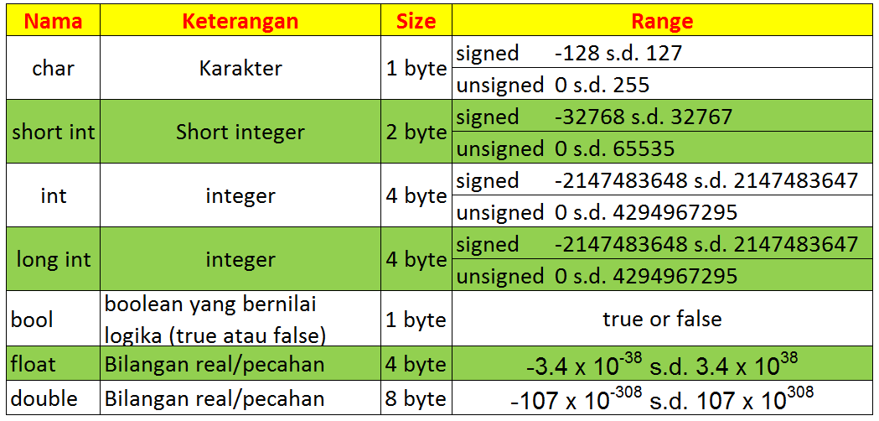
TIPE DATA BAHASA PEMROGRAMAN DEV C++:
Tipe Data Dasar:
Tipe Data Bentukan
Tipe data yang dibentuk dari kombinasi tipe data dasar, antara lain array, record, string.
String adalah kumpulan/deretan beberapa karakter
Ciri-ciri String:
Dinyatakan dengan kata string
Lebih dari 1 huruf/digit
Diapit tanda petik dua

Slide 68
KONSTANTA BAHASA PEMROGRAMAN DEV C++:
Konstanta adalah peubah yang nilainya tidak dapat diubah selama program dieksekusi/running.
Deklarasi konstanta dapat dilakukan dengan cara 2 cara yaitu:
const tipe_data nama_konstanta =nilai_konstanta. Misalnya
const float phi=3.14
#define nama_konstanta nilai_konstanta. Misalnya:
#define phi 3.14
//Program luas lingkaran
#include<iostream>
using namespace std;
const float phi=3.14;
float luas, r;
int main()
{
cout<<“Ketik Nilai r:";
cin>>r;
luas=phi*r*r;
cout<<"Luas Lingkaran="<<luas;
return 0;
}
//Program luas lingkaran
#include<iostream>
#define phi 3.14;
using namespace std;
float luas, r;
int main()
{
cout<<“Ketik Nilai r:";
cin>>r;
luas=phi*r*r;
cout<<"Luas Lingkaran="<<luas;
return 0;
}
ATAU

Slide 69
Contoh 1:
ALGORITMA Luas_Lingkaran
DEKLARASI:
CONST PHI←3.14;
Luas, r : Real;
DESKRIPSI:
Write(‘Ketik Nilai r:’);
Read(r);
Luas ←PHI*r*r;
Write(‘Luas Lingkaran=‘,Luas);
//Program menghitung luas lingkaran #include<iostream>
using namespace std;
const float phi=3.14;
float luas, r;
int main()
{
cout<<“Ketik Nilai r:";
cin>>r;
luas=phi*r*r;
cout<<"Luas Lingkaran="<<luas;
return 0;
}

Slide 70
Contoh 2:
ALGORITMA Volume_Kubus
DEKLARASI:
Volume, Sisi : Real;
DESKRIPSI:
Write(‘Ketik Nilai Sisi:’);
Read(Sisi);
Volume ←Sisi*Sisi*Sisi;
Write(‘Volume Kubus=‘,Volume);
//Program menghitung volume kubus
#include<iostream>
using namespace std;
float Volume, Sisi;
int main()
{
cout<<“Ketik Nilai Sisi :";
cin>>Sisi;
Volume=Sisi*Sisi*Sisi;
cout<<"Volume Kubus="<<Volume;
return 0;
}

Slide 71
Contoh 3:
ALGORITMA Luas_Segitigas_siku_siku
DEKLARASI:
Luas, Alas, Tinggi : Real;
DESKRIPSI:
Write(‘Ketik Nilai Alas’);
Read(Alas);
Write(‘Ketik Nilai Tinggi:’);
Read(Tinggi);
Luas ←0.5*Alas*Tinggi;
Write(‘Luas Segitiga=‘,Luas);
/*Program menghitung luas segitiga siku_siku*/
#include<iostream>
using namespace std;
float Luas, Alas, Tinggi;
int main()
{
cout<<“Ketik Nilai Alas :";
cin>>Alas;
cout<<“Ketik Nilai Tinggi :";
cin>>Tinggi;
Luas=0.5*Alas*Tinggi;
cout<<"Luas Segitiga="<<Luas;
return 0;
}

Slide 72
Contoh 1:
ALGORITMA Luas_Persegi_Panjang
DEKLARASI:
Luas, Panjang, Lebar : Real;
DESKRIPSI:
Write(‘Ketik Nilai Panjang:’);
Read(Panjang);
Write(‘Ketik Nilai Lebar:’);
Read(Lebar);
Luas ←Panjang*Lebar;
Write(‘Luas Persegi Panjang=‘,Luas);
/*Program menghitung luas persegi panjang*/
#include<iostream>
using namespace std;
float Luas, Panjang, Lebar;
int main()
{
cout<<"Ketik Nilai Panjang ? :";
cin>>Panjang;
cout<<“Ketik Nilai Lebar ? :";
cin>>Lebar;
Luas=Panjang*Lebar;
cout<<"Luas Persegi Panjang="<<Luas;
return 0;
}

Slide 73
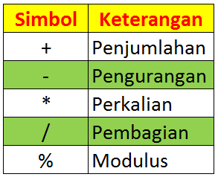

OPERATOR BAHASA PEMROGRAMAN DEV C++:
Suatu simbol yang mempunyai makna tersendiri dalam suatu bahasa pemrograman
Operator Aritmatika : operator untuk mengolah data berupa numerik.
//Program aritmatika
#include<iostream>
using namespace std;
int bil1, bil2;
int main()
{
cout<<"BERAPA NILAI BILANGAN 1:"; cin>>bil1;
cout<<"BERAPA NILAI BILANGAN 2:"; cin>>bil2;
cout<<bil1<<“+”<<bil2<<“=“<<bil1+bil2<<endl;
cout<<bil1<<“-”<<bil2<<“=“<<bil1-bil2<<endl;
cout<<bil1<<“*”<<bil2<<“=“<<bil1*bil2<<endl;
cout<<bil1<<“/”<<bil2<<“=“<<bil1/bil2<<endl;
cout<<bil1<<“%”<<bil2<<“=“<<bil1%bil2<<endl;
return 0;
}
Output Program:

Slide 74
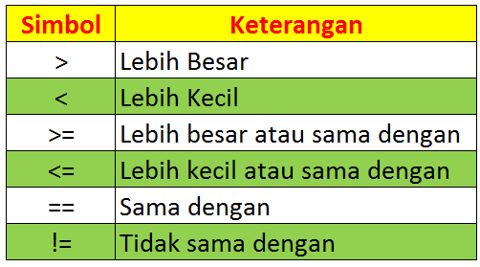
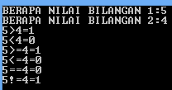
OPERATOR BAHASA PEMROGRAMAN DEV C++:
Operator Relasional : operator yang membandingkan dua buah nilai dengan hasil berupa nilai true(1) atau false(0).
//Program operasi perbandingan
#include<iostream>
using namespace std;
int bil1, bil2;
int main()
{
cout<<"BERAPA NILAI BILANGAN 1:"; cin>>bil1;
cout<<"BERAPA NILAI BILANGAN 2:"; cin>>bil2;
cout<<bil1<<">"<<bil2<<"="<<(bil1>bil2)<<endl;
cout<<bil1<<"<"<<bil2<<"="<<(bil1<bil2)<<endl;
cout<<bil1<<">="<<bil2<<"="<<(bil1>=bil2)<<endl;
cout<<bil1<<"<="<<bil2<<"="<<(bil1<=bil2)<<endl;
cout<<bil1<<"=="<<bil2<<"="<<(bil1==bil2)<<endl;
cout<<bil1<<"!="<<bil2<<"="<<(bil1!=bil2)<<endl;
return 0;
}
Output Program:

Slide 75
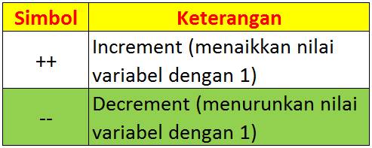

OPERATOR BAHASA PEMROGRAMAN DEV C++:
Operator Increment dan Decrement : operator untuk menaikkan 1 atau menurunkan 1 pada nilai suatu variabel
//Program increment dan decrement
#include<iostream>
using namespace std;
int bil1, bil2,I;
int main()
{
cout<<"BERAPA NILAI BILANGAN 1:"; cin>>bil1;
cout<<"BERAPA NILAI BILANGAN 2:"; cin>>bil2;
cout<<"bil1="<<bil1<<endl;
cout<<"++bil1="<<(++bil1)<<endl;
cout<<"bil2="<<bil2<<endl;
cout<<"--bil2="<<(--bil2)<<endl;
return 0;
}
Output Program:

Slide 76
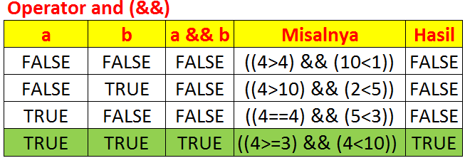

OPERATOR BAHASA PEMROGRAMAN DEV C++:
Operator Logika : operator untuk menggabungkan beberapa operator relasi (perbandingan). Operator logika ada 2 yaitu operator and (&&) dan operator or (||)
//Program operator logika and
#include<iostream>
using namespace std;
int main()
{
cout<<"4>4 && 10<1 = "<<((4>4) && (10<1))<<endl;
cout<<"4>10 && 2<5 = "<<((4>10) && (2<5))<<endl;
cout<<"4==4 && 5<3 = "<<((4==4) && (5<3))<<endl;
cout<<"4>=3 && 4<10 = "<<((4>=3) && (4<10))<<endl;
return 0;
}
Output Program:

Slide 77
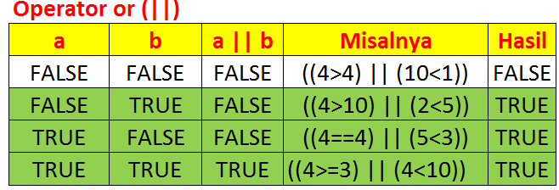

OPERATOR BAHASA PEMROGRAMAN DEV C++:
TRUE
TRUE
TRUE
//Program operator logika or
#include<iostream>
using namespace std;
int main()
{
cout<<"4>4 || 10<1 = "<<((4>4) || (10<1))<<endl;
cout<<"4>10 || 2<5 = "<<((4>10) || (2<5))<<endl;
cout<<"4==4 || 5<3 = "<<((4==4) || (5<3))<<endl;
cout<<"4>=3 || 4<10 = "<<((4>=3) || (4<10))<<endl;
return 0;
}
Output Program:

Slide 78
TERIMA KASIH

Slide 79
Algoritma Pemrograman
Modul 5-1:
Instruksi Seleksi-Case

Slide 80
Instruksi Case / Algoritma
Instruksi case digunakan sebagai instruksi pemilihan dimana aksi yang akan dilakukan bergantung pada nilai dari satu macam variabel saja, dengan kata lain variabel yang menentukan pilihan aksi mungkin memiliki banyak macam nilai dan setiap nilainya berkaitan dengan satu macam aksi.

Slide 81
Bentuk case
case ( variable )
nilai-1 : aksi-1;
nilai-2 : aksi-2;
nilai-3 : aksi-3;
………..
default : aksi-n;
endcase.

Slide 82
Bentuk case diatas dapat diterjemahkan sebagai berikut:
dimungkinkan ada n-buah aksi, mulai dari aksi-1 hingga aksi-n
setiap aksi hanya dilakukan apabila suatu nilai variabel dicapai sesuai dengan persyaratan, misalnya: aksi-1 dilakukan hanya bila variabel bernilai nilai-1, aksi-2 dilaksanakan apabila variabel bernilai nilai-2, dan seterusnya.
apabila tidak ada satupun nilai variabel yang cocok maka aksi-n dikerjakan sebagai aksi “default” (hanya dikerjakan apabila tidak ada yang memenuhi syarat).

Slide 83
Flowchart

Slide 84
Contoh Soal
Gaji karyawan pada sebuah perusahaan di-dasarkan pada jam-kerja dalam satu bulan serta posisi atau golongannya dalam perusahaan itu. Upah perjam menurut golongan adalah sbb:
Golongan Upah/jam (Rp)
A 5000
B 6000
C 7500
D 9000
Apabila karyawan bekerja lebih dari 150 jam perminggu, maka kelebihan jam kerja tersebut dihitung sebagai lembur dengan upah/jam 25% diatas upah reguler. Buat sebuah algoritma yang menerima nama, golongan, serta jam-kerja karyawan, kemudian menampilkan gaji total-nya dalam satu bulan.

Slide 85
Algoritma
Algoritma Gaji_Karyawan
{ algoritma yang menerima nama, golongan serta jam-kerja kemudian menampilkan total gaji yang diterima karyawan }
Definisi Variabel
real gaji, total, jamkerja, lembur, upah;
string nama;
char golongan;
Rincian Langkah
write (“ masukkan nama karyawan : “);
read ( nama );
write (“ masukkan golongan-nya : “);
read ( golongan );
write (“ masukkan jam kerjanya : “);
read ( jamkerja );

Slide 86
case ( golongan )
‘ A ‘ : upah ← 5000;
‘ B ‘ : upah ← 6000;
‘ C ‘ : upah ← 7500;
‘ D ‘ : upah ← 9000;
default : write (“ golongannya salah ! “);
upah ← 0;
endcase.
if ( jamkerja > 150 )
then lembur ← ( jamkerja – 150 ) * upah * 1.25;
gaji ← 150 * upah;
else lembur ← 0;
gaji ← jamkerja * upah;
endif
total ← gaji + lembur;
write (“ Gaji yang diterima sdr : “, nama, “ adalah = Rp. “, total);

Slide 87
Contoh Program
//GajiKaryawan.cpp
#include <iostream>
using namespace std;
int main()
{
float gaji, total, jamKerja, lembur, upah;
string nama;
char golongan;
int off;
cout << "Masukkan nama karyawan : ";
cin >> nama;
cout << "Masukkan golongan-nya : ";
cin >> golongan;
cout << "Masukkan jam kerjanya : ";
cin >> jamKerja;

Slide 88
switch(golongan) {
case 'A' : upah = 5000.0; break;
case 'B' : upah = 6000.0; break;
case 'C' : upah = 7500.0; break;
case 'D' : upah = 9000.0; break;
default : { cout << "Golongan-nya salah!";
upah = 0.0; }
}
if (jamKerja > 150) {
lembur = (jamKerja - 150)*upah*1.25;
gaji = 150*upah;
}
else {
lembur = 0.0;
gaji = jamKerja*upah;
}

Slide 89
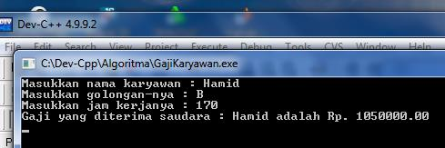
cout.setf(ios::fixed);
cout.setf(ios::showpoint);
cout.precision(2) ;
total = gaji + lembur;
cout << "Gaji yang diterima saudara : " << nama;
cout << " adalah Rp. " << total << '\n';
cin >> off;
return 0;
}

Slide 90
Case = Switch-Case dalam C++
switch(var) {
case nilai-1: aksi-1; break;
case nilai-2: aksi-2; break;
case nilai-3: aksi-3; break;
…
default: aksi-N
}

Slide 91
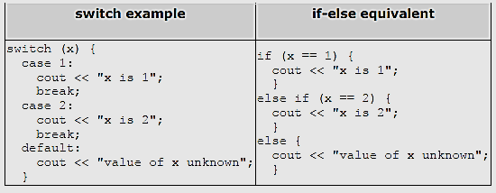

Slide 92
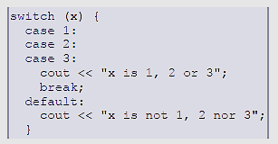
Perhatian: bila case tidak diakhir break, maka otomatis case berikutnya dikerjakan juga.
Contoh diatas menunjukkan bahwa cout << dikerjakan untuk nilai x=1, 2 atau 3

Slide 93
TERIMA KASIH

Slide 94
Algoritma Pemrograman
Modul 5-2:
Instruksi Pengulangan FOR

Slide 95
Konsep Pengulangan
Instruksi pengulangan adalah instruksi yang dapat mengulangi pelaksanaan sederetan instruksi-instruksi lainnya berulang-kali sesuai dengan persyaratan yang ditetapkan. Struktur instruksi pengulangan pada dasarnya terdiri atas :
Kondisi perulangan : suatu kondisi yang harus dipenuhi agar perulangan dapat terjadi.
Badan (body) perulangan : deretan instruksi yang akan diulang-ulang pelaksanaan-nya.
Pencacah (counter) perulangan : suatu variable yang nilainya harus berubah agar perulangan dapat terjadi dan pada akhirnya membatasi jumlah perulangan yang dapat dilaksanakan.

Slide 96
Bentuk Perulangan
Ada tiga macam bentuk instruksi perulangan yang biasa ditemukan dalam program, yaitu:
Perulangan : for
Perulangan : while – do
Modul ini khusus membicarakan perulangan FOR

Slide 97
Perulangan FOR
Bentuk umum:
for ( var = awal to akhir step n )
....................
instruksi – instruksi
……………
endfor.
maknanya : ulangi instruksi-instruksi tersebut berdasarkan variabel perulangan mulai dari nilai awal hingga nilai akhir dengan perubahan nilai sebesar n, setiap putaran.

Slide 98
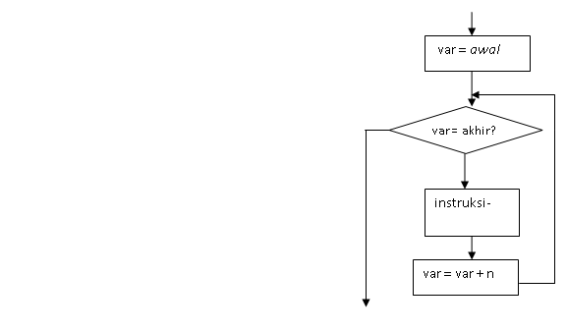
perhatikan :
Variabel perulangan (var) harus bertipe dasar (integer, real, atau char)
Nilai awal harus lebih kecil dari akhir bila n > 0 (positif)
Nilai awal harus lebih besar dari akhir bila n < 0 (negatif)
Mula-mula variabel var bernilai awal, kemudian setiap satu kali putaran maka nilai var bertambah sebesar n
Perulangan akan berhenti apabila nilai var sudah mencapai akhir
Y
N

Slide 99
Contoh Sederhana
Algoritma Perulangan_6
{ menampilkan Halo … memakai instruksi for }
Deklarasi
integer cacah;
Deskripsi
for ( cacah = 1 to 10 step 1)
write ( “Halo … “);
endfor.

Slide 100
Contoh : Nilai Rata
Algoritma Nilai-Rata
{ menghitung nilai Rata dari N buah bilangan }
Deklarasi
integer cacah, N, angka, Jumlah;
real Rata;
Deskripsi
write ( “Masukkan berapa bilangan : “);
read ( N );
Jumlah ← 0;
for ( cacah = 1 to N step 1 )
write ( “Masukkan bilangan ke – “, cacah);
read ( angka );
Jumlah ← Jumlah + angka;
endfor.
Rata ← Jumlah / N;
write ( “Rata-rata = “, Rata);

Slide 101
Contoh: Pencacahan Mundur
Algoritma CacahMundur
{ mencacah terbalik atau count down }
Deklarasi
integer cacah;
Deskripsi
for ( cacah = 100 to 0 step -1)
write ( cacah );
endfor.
write ( “Go !” );

Slide 102
For dalam C++
Bentuk perulangan For sedikit berbeda dengan format algoritma, yaitu sebagai berikut:
for ( var=awal; syarat; perubahan) {
…
instruksi-instruksi;
…
}
-Diperlukan variabel perulangan dengan nilai awal, kemudian syarat perulangan, apabila masih memenuhi akan berlanjut, dan nilai perubahan dari variabel.

Slide 103
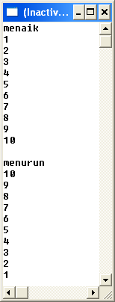
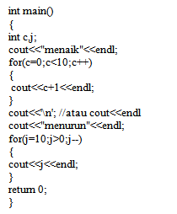

Slide 104
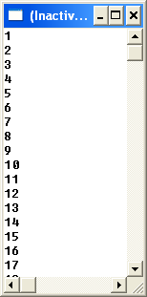
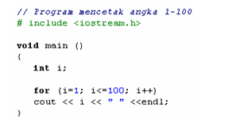
Kondisi ini akan menentukan:
Hitungan akan dimulai dari 1 (i = 1);
Hitungannya sampai berapa? Sampai i <= 100;
Lalu di setiap perulangan i akan bertambah +1 (i++).
Variabel i pada perulangan for berfungsi untuk menyimpan nilai hitungan.
Jadi setiap perulangan dilakukan nilai i akan selalu bertambah satu. Karena kita menentukannya di bagian i++.

Slide 105
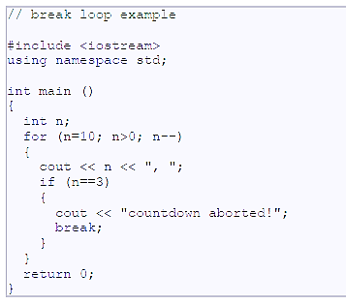


Slide 106
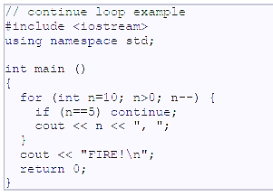


Slide 107

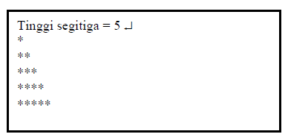
For bersarang

Slide 108
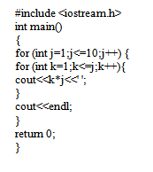
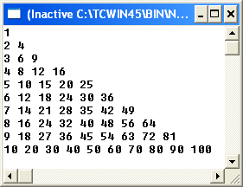

Slide 109
TERIMA KASIH

Slide 110
MATERI-5
FLOWCHARTING

Slide 111



Pendahuluan
Flowchart adalah langkah-langkah penyelesaian masalah dalam pemrograman yang disusun menggunakan suatu bagan alir.
Flowcharting adalah pembuatan langkah-langkah penyelesaian masalah dalam pemrograman menggunakan bagan alir.
Simbol-simbol Flowchart:
Simbol Terminator
Digunakan untuk menyatakan awal dan akhir
Simbol:
Untuk menyatakan awal maka ditandai dengan kata start/mulai
Untuk menyatakan akhir maka ditandai dengan kata stop/end/selesai

Slide 112




Pendahuluan
Simbol Input /Output
Digunakan untuk menyatakan input dan output
Simbol:
Untuk menyatakan input maka ditandai dengan kata read()
Untuk menyatakan output maka ditandai dengan kata write()
Simbol Proses
Digunakan untuk menyatakan proses yang dilakukan oleh komputer
Simbol:
Misalnya:

Slide 113



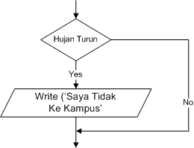
Pendahuluan
Simbol Preparation/Persiapan
Digunakan untuk memberikan nilai awal terhadap suatu varibel atau konstanta
Simbol:
Misalnya:
Simbol Decision/Keputusan
Digunakan untuk pengambilan keputusan berdasarkan suatu kondisi
Simbol:
Misalnya:

Slide 114



Pendahuluan
Simbol Arus/Alir Data
Digunakan untuk menggambarkan aliran data
Simbol:
Simbol Online Connector
Digunakan untuk menyatakan sambungan dalam satu halaman yang sama
Simbol:
Simbol Off Connector
Digunakan untuk menyatakan sambungan ke halaman yang berbeda
Simbol:

Slide 115
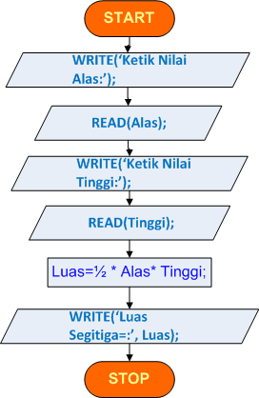
Contoh:
ALGORITMA Luas_Segitiga
DEKLARASI:
Luas, Alas, Tinggi:Real;
DESKRIPSI:
WRITE(‘Ketik Nilai Alas:’);
READ(Alas);
WRITE(‘Ketik Nilai Tinggi:’);
READ(Tinggi);
Luas=1/2*Alas*Tinggi;
WRITE(‘Luas Segitiga=:’, Luas);

Slide 116
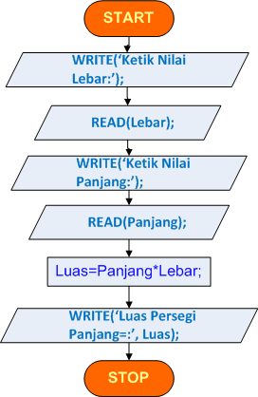
Contoh:
ALGORITMA Luas_Persegi_Panjang
DEKLARASI:
Luas, Panjang, Lebar: Real;
DESKRIPSI:
WRITE(‘Ketik Nilai Lebar:’);
READ(Lebar);
WRITE(‘Ketik Nilai Panjang:’);
READ(Panjang);
Luas=Panjang*Lebar;
WRITE(‘Luas Persegi Panjang=:’, Luas);

Slide 117
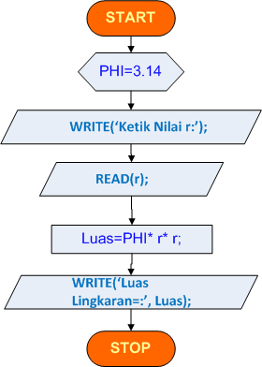
Contoh:
ALGORITMA Luas_Lingkaran
DEKLARASI:
CONST Phi=3.14;
Luas, r;
DESKRIPSI:
WRITE(‘Ketik Nilai r:’);
READ(r);
Luas=phi*r*r;
WRITE(‘Luas Lingkaran=:’, Luas);

Slide 118
MATERI-6
INSTRUKSI RUNTUNAN
INSTRUKSI SELEKSI C/C++

Slide 119
Pengertian Runtunan
Runtunan adalah Instruksi-instruksi yang akan dikerjakan secara berurutan mulai dari baris pertama hingga baris paling akhir
Kaidah Runtunan:
Tiap baris algoritma dikerjakan tepatnya satu kali
Urutan pelaksanaan instruksi berdasarkan susunan algoritma.
Instruksi pertama merupakan awal dari algoritma
Instruksi terakhir merupakan akhir dari algoritma.
Urutan penulisan instruksi sangat penting untuk diperhatikan, karena bila diubah akan menghasilkan luaran yang berbeda.

Slide 120
Misalnya:
A←10;
B←5;
C←A+B;
Write(‘A+B=‘,C);
A←10;
C←A+B;
B←5;
Write(‘A+B=‘,C);
Outputnya: A+B=15
Outputnya: A+B=10

Slide 121
INSTRUKSI SELEKSI C++:
Instruksi yang memungkinkan untuk memilih satu pilihan dari beberapa pilihan yang disediakan berdasarkan suatu persyaratan/kondisi.
Ada dua format utama dari instruksi seleksi yaitu:
If / then / else
Case
Instruksi If/Then/Else
Instruksi memiliki format:
1 pilihan
2 pilihan
Lebih dari 2 pilihan

Slide 122
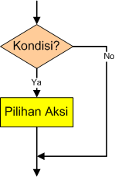
INSTRUKSI SELEKSI 1 PILIHAN
Digunakan jika pilihannya hanya 1
Untuk 1 pilihan bentuknya dalam algoritma yaitu:
if (kondisi) then pilihan aksi
pilihan aksi hanya akan diproses apabila kondisi terpenuhi.
Untuk 1 pilihan bentuknya dalam Dev-C++ yaitu:
if (kondisi) {pilihan aksi}
pilihan aksi hanya akan diproses apabila kondisi terpenuhi.
Susunlah Algoritma dan program untuk membaca sebuah bilangan bulat dari keyboard. Kemudian periksalah apakah bilangan tersebut adalah bilangan genap
Analisis:
Bilangan genap adalah bilangan yang jika dibagi dengan 2 maka sisanya adalah 0.
Ingat !!!!. Operator dalam algoritma untuk mencari sisa bagi adalah Mod dan dalam Dev C++ adalah %.

Slide 123
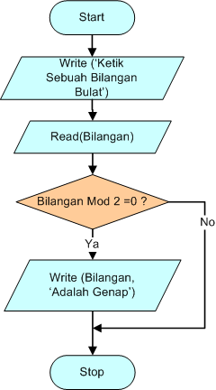
CONTOH INSTRUKSI SELEKSI 1 PILIHAN
Algoritma Menentukan_Bilangan_Genap
Deklarasi:
Bilangan: Integer;
Deskripsi:
Write(“Ketik Sebuah Bilangan Bulat:”);
Read(Bilangan);
If (Bilangan Mod 2=0) Then
Write(Bilangan, ‘ Adalah Genap);
//Program Menentukan Bilangan Genap
#include<iostream>
using namespace std;
int bilangan;
int main()
{
cout<<"Ketik Sebuah Bilangan Bulat:";
cin>>bilangan;
if (bilangan%2==0) //Syarat atau kondisi
{cout<<bilangan<<" Bilangan Genap";} //Pilihan
return 0;
}

Slide 124
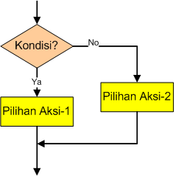
INSTRUKSI SELEKSI 2 PILIHAN
Digunakan jika pilihannya hanya 2
Untuk 1 pilihan bentuknya dalam algoritma yaitu:
if (kondisi) then pilihan aksi-1 else pilihan aksi-2
pilihan aksi-1 diproses jika kondisi terpenuhi dan pilihan aksi-2 diproses jika kondisi tidak terpenuhi.
Untuk 1 pilihan bentuknya dalam Dev-C++ yaitu:
if (kondisi) {pilihan aksi-1} else {pilihan aksi-2}
pilihan aksi-1 diproses jika kondisi terpenuhi dan pilihan aksi-2 diproses jika kondisi tidak terpenuhi.
Susunlah Algoritma dan program untuk membaca sebuah bilangan bulat dari keyboard. Kemudian periksalah apakah bilangan tersebut adalah bilangan genap atau bilangan ganjil
Analisis:
Bilangan genap adalah bilangan yang jika dibagi dengan 2 maka sisanya adalah 0 sedangkan bilangan ganjil adalah bilangan yang jika dibagi dengan 2 maka sisanya tidak sama dengan 0.

Slide 125
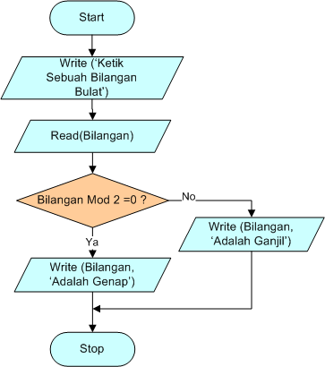
CONTOH SELEKSI 2 PILIHAN
Algoritma Bilangan_Genap_atau_Ganjil
Deklarasi:
Bilangan: Integer;
Deskripsi:
Write(“Ketik Sebuah Bilangan Bulat:”);
Read(Bilangan);
If (Bilangan Mod 2=0) Then
Write(Bilangan, ‘ Adalah Genap);
Else Write(Bilangan, ‘ Adalah Ganjil);
//Program Bilangan Genap atau Ganjil
#include<iostream>
using namespace std;
int bilangan;
int main()
{
cout<<"Ketik Sebuah Bilangan Bulat:";
cin>>bilangan;
if (bilangan%2==0) //Syarat atau kondisi
{cout<<bilangan<<" Bilangan Genap";}
else {cout<<bilangan<<" Bilangan Ganjil";}
return 0;
}

Slide 126
CONTOH KASUS
Manager Toko ABC ingin membuat program komputer guna menghitung pemberian diskon kepada konsumen sebesar 10%. Syarat pemberian diskon tersebut jika konsumen membeli barang dengan total lebih dari 5000000 (total>5000000) . Setelah dianalisis, maka ditentukan:
Input:
Nama Konsumen
Nama Barang
Harga Barang
Jumlah Barang
Proses:
Total=Harga Barang * Jumlah Barang
Jika Total>5000000 maka Diskon=10/100 * Total, Jika tidak maka Diskon=0
Jumlah Bayar=Total-Diskon
Output:
Total
Diskon
Jumlah Bayar
Variabel yang dibutuhkan:
Namakonsumen, Namabarang, Hargabarang, JumlahBarang, Total, Diskon, Jumlahbayar

Slide 127
CONTOH KASUS
// Program Menghitung_Diskon
#include<iostream>
using namespace std;
string Namakonsumen, Namabarang;
float Hargabarang, Jumlahbarang, Diskon, Total, Jumlahbayar;
int main()
{ cout<<“Nama Konsumen :”;
cin>>Namakonsumen;
cout<<“Nama Barang :”;
cin>>Namabarang;
cout<<“Harga Barang :”;
cin>> Hargabarang;
cout<<“Jumlah Barang :”;
cin>> Jumlahbarang;
Total=Hargabarang * Jumlahbarang;
if (Total>5000000) {Diskon=0.1*Total;}
else {Diskon=0;}
Jumlahbayar=Total-Diskon;
cout<<“Total Harga :”<< Total<<endl;
cout<<“Diskon :” << Diskon <<endl;
cout<<“Total Bayar :” << Jumlahbayar;
return 0;
}
Algoritma Menghitung_Diskon
Deklarasi:
Namakonsumen, Namabarang: String;
Hargabarang, Jumlahbarang, Diskon, Total, Jumlahbayar:Real;
Deskripsi:
Write(“Nama Konsumen :”);
Read(Namakonsumen);
Write(“Nama Barang :”);
Read(Namabarang);
Write(“Harga Barang :”);
Read(Hargabarang);
Write(“Jumlah Barang :”);
Read(Jumlahbarang);
Total=Harga Barang * Jumlah Barang;
If (Total>5000000) Then
Diskon=0.1*Total
else Diskon=0;
Jumlahbayar=Total-Diskon;
Write(“Total Harga :”, Total);
Write(“Diskon :”, Diskon);
Write(“Total Bayar :”, Jumlahbayar);

Slide 128
CONTOH KASUS
// Program Menghitung_Diskon
#include<iostream>
using namespace std;
string Namakonsumen, Namabarang;
float Hargabarang, Jumlahbarang, Diskon, Total, Jumlahbayar;
int main()
{ cout<<“Nama Konsumen :”; cin>>Namakonsumen;
cout<<“Nama Barang :”; cin>>Namabarang;
cout<<“Harga Barang :”; cin>> Hargabarang;
cout<<“Jumlah Barang :”; cin>> Jumlahbarang;
Total=Hargabarang * Jumlahbarang;
if (Total>5000000) {Diskon=0.1*Total;}
else {Diskon=0;}
Jumlahbayar=Total-Diskon;
cout.setf(ios::fixed);
cout.setf(ios::showpoint);
cout.precision(1) ;
cout<<“Total Harga :”<< Total<<endl;
cout<<“Diskon :” << Diskon <<endl;
cout<<“Total Bayar :” << Jumlahbayar;
return 0;
}

Slide 129
TERIMA KASIH

Slide 130
Algoritma Pemrograman
Modul 6-1:
Instruksi Pengulangan : WHILE

Slide 131
Konsep Pengulangan WHILE
Bentuk Umum:
while (kondisi) do
…
instruksi-instruksi
…
endWhile.
Makna: ulangi .. instruksi-instruksi .. selama kondisi yang diberikan masih terpenuhi.

Slide 132
Perhatikan :
Ada instruksi yang berkaitan dengan kondisi sebelum masuk ke while/do sehingga kondisi ini benar (terpenuhi) dan pengulangan bisa dilaksanakan. Bila tidak, kemungkinan instruksi while tidak bisa dijalankan.
2. Ada satu instruksi diantara instruksi-instruksi yang diulang yang mengubah nilai variabel perulangan agar pada satu saat kondisi perulangan tidak terpenuh,i sehingga perulangan bisa berhenti, atau jumlah perulangan bisa dibatasi, bila tidak, ada kemungkinan perulangan berlangsung terus tak berhingga.

Slide 133
Perulangan WHILE dalam C++
Bentuk Umum:
while(syarat) {
…
instruksi-instruksi
…
}
Perhatikan: kata do tidak digunakan oleh C++, namun blok instruksi yang harus diulang ditempatkan diantara tanda kurung { } .

Slide 134
Beberapa catatan penting
Variabel perulangan harus memiliki nilai tertentu sebelum memasuki instruksi while, dgn kata lain variable tersebut diberi nilai awal.
Agar perulangan berlangsung maka kondisi harus terpenuhi oleh nilai variabel perulangan (ketika tidak terpenuhi maka perulangan berhenti).
Diantara instruksi yang diulang maka harus ada instruksi yang bisa merubah nilai variabel hingga pada satu ketika kondisi menjadi tidak terpenuhi.

Slide 135
Contoh-1
while (nilai > 1) {
cout << nilai << ‘\n’;
nilai++
}
Tidak ada nilai awal, maka kemungkinan besar perulangan tidak terjadi

Slide 136
Contoh-2
nilai = 1;
while (nilai > 1) {
cout << nilai << ‘\n’;
nilai++
}
Nilai tidak memenuhi kondisi maka perulangan tidak pernah terjadi.

Slide 137
Contoh-3
nilai = 2;
while (nilai > 1) {
cout << nilai << ‘\n’;
nilai++
}
Kondisi terpenuhi, namun nilai bertambah terus sehingga kondisi selalu terpenuhi, perulangan tidak pernah berhenti.

Slide 138
Contoh-4
nilai = 10;
while (nilai > 1) {
cout << nilai << ‘\n’;
nilai - -
}
Perulangan terjadi karena kondisi awal terpenuhi, namun nilai berkurang 1 setiap putaran, hingga tampil: 10 9 8 … 4 3 2

Slide 139
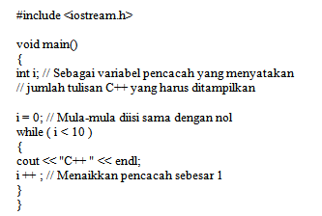
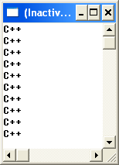

Slide 140



Slide 141
Algoritma Pemrograman
Modul 6-2:
Instruksi Pengulangan: do-while

Slide 142
Konsep do-while
Bentuk umum:
do {
…
instruksi-instruksi
…
} while(kondisi);
Makna: mengulangi instruksi-instruksi selama kondisi masih berlaku (sangat mirip dengan WHILE)

Slide 143
Perhatian: pada pengulangan do-while, instruksi-instruksi dikerjakan lebih dahulu baru kemudian kondisi diperiksa, bila memenuhi maka diadakan pengulangan instruksi-instruksi, bila tidak memenuhi maka pengulangan berhenti.
Jadi walaupun kondisi tidak pernah dipenuhi maka instruksi-instruksi dikerjakan satu kali.
Apabila pengulangan dikehendaki maka variabel perulangan harus memenuhi kondisi ketika diperiksa.

Slide 144



Slide 145
Analisis
Berapa output dari:
x=10;
while (x > 0) {
cout << x ;
x = x – 3;
}

Slide 146
Analisis
Berapa output dari:
x = 10;
do {
cout << x ;
x = x – 3;
} while ( x > 0);

Slide 147
Analisis
Berapa output dari:
x=10;
while (x > 0) {
cout << x ;
x = x + 3;
}

Slide 148
Analisis
Berapa output dari:
x = -42;
do {
cout << x ;
x = x – 3;
} while ( x > 0);

Slide 149
Analisis
Berapa output dari:
x = -42;
do {
cout << x ;
x = x + 3;
} while ( x < 0);

Slide 150
continue
Kegunaan dari continue dipakai untuk mengarahkan eksekusi ke putaran atau iterasi berikutnya pada pernyataan pengulangan. Efek dari dari perintah ini pada for, while dan do-while :
- Pada for :
Ungkapan ke tiga pada for (ungkapan terkanan yang terletak didalam ( ) pada for ) akan dijalankan dan kemudian ungkapan ke dua diuji lagi.
- Pada while dan do-while :
Pengujian terhadap ungkapan pada while dilakkan kembali.

Slide 151



Slide 152



Slide 153
Break
Keyword ini berfungsi untuk menghentikan proses pengulangan dan program akan langsung meloncat ke statement yang berada di bawah blok pengulangan yang bersangkutan. Dengan menggunakan break kita dapat meninggalkan suatu loop walaupun condition masih terpenuhi

Slide 154



Slide 155
Go to
Perintah ini memungkinkan anda untuk melakukan loncatan absolut ke suatu bagian program tertentu. Anda harus menggunakan fasilitas ini secara hati-hati dalam kaitannya dengan struktur program anda.
Titik tujuan diidentifikasi oleh suatu label, dimana digunakan sebagai argumen untuk instruksi goto. Penulisan label yang benar diikuti dengan sebuah colon (:).

Slide 156




